Slide 1
FACOLTA’ DI FARMACIA E CHIRURGIA CORSO DI LAUREA “A” ANNO I- 2° semestre METODOLOGIA MEDICO-SCIENTIFICA DI BASE (II) A.A. 2021-2022
CREDITI FORMATIVI: 6
DOCENTI:
DEL CIMMUTO (COORDINATORE) e C. DE VITO:
IGIENE GENERALE ED APPLICATA
S. RICCI:
MEDICINA SOCIALE
A. GIANNINI:
PSICOLOGIA
INGLESE
D. DUSCHOVICH
CALENDARIO LEZIONI
MARZO APRILE MAGGIO

Slide 2
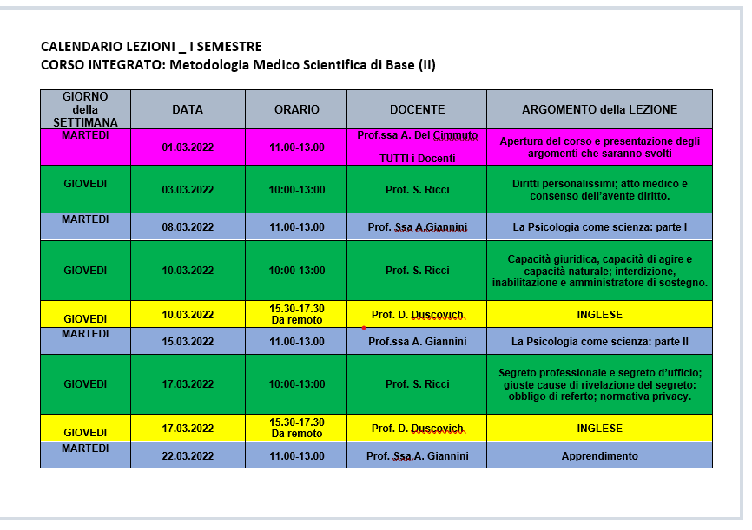

Slide 3
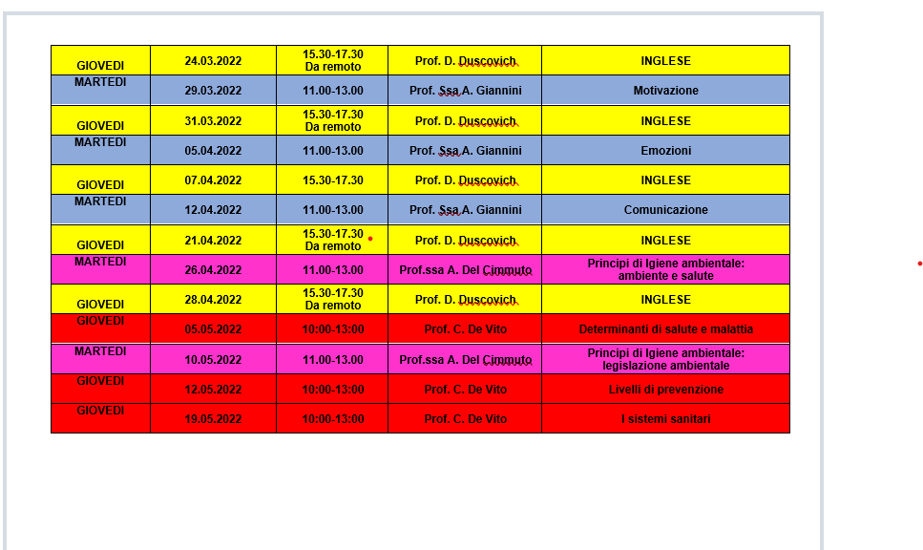

Slide 4
IGIENE GENERALE ED APPLICATA
CORSO INTEGRATO DI METODOLOGIA MEDICO SCIENTIFICA DI BASE (II) A.A. 2021-2022
Obiettivi generali didattici
Al termine del corso lo studente deve sapere:
Il concetto di stato di salute e di malattia del singolo cittadino in relazione all’ambiente in cui vive e lavora; le basi per la promozione della salute.
Conoscere la storia naturale delle malattie ed i livelli possibili di intervento sanitario; conoscere i modelli fondamentali del sistema sanitario e le basi dell’organizzazione sanitaria in Italia.
Programma
Concetti di salute e malattia. La storia naturale delle malattie
I livelli di intervento: prevenzione primaria, secondaria e terziaria
L’educazione sanitaria e la promozione della salute
I modelli fondamentali di sistemi sanitari
Principi di organizzazione sanitaria riferiti al contesto italiano
Il sistema sanitario in Italia: organizzazione e funzionamento
Principi di Igiene Ambientale
Saper essere studenti particolarmente attenti agli aspetti relazionali, educativi, sociali ed etici coinvolti nella prevenzione e futuri medici professionalmente coerenti con gli obiettivi di salute dell’OMS.

Slide 5
CORSO INTEGRATO DI METODOLOGIA MEDICO SCIENTIFICA DI BASE (II) A.A. 2021-2022
Igiene Generale ed Applicata
Testi consigliati:
- L.Manzoli, P. Villari, A. Boccia:“Epidemiologia e Management in Sanità” Elementi di Metodologia Ed. Ermes, 2009
- Dispense fornite dal docente o reperibili sul sito : http://elearning.uniroma1.it
MEMENTO: le dispense sono utili ma non sufficienti per sostenere l’esame.
ORARIO DI RICEVIMENTO: per appuntamento da richiedere via email

Slide 6
PSICOLOGIA GENERALE e SOCIALE
CORSO INTEGRATO DI METODOLOGIA MEDICO SCIENTIFICA DI BASE (II) A.A. 2021-2022
Obiettivi generali didattici
Al termine del corso lo studente deve conoscere e saper applicare i fondamenti della Psicologia generale necessari per l’ analisi del comportamento e della sue caratteristiche e deve conoscere gli elementi di base rilevanti circa le modalità con cui la persona si mette in relazione con gli altri ed il suo ambiente.
Programma
Genesi e sviluppo del comportamento. L’adattamento psicologico.
I bisogni e le motivazioni.
Percezione, Rappresentazione, Memoria.
Linguaggio, Intelligenza, Stati di coscienza.
L’apprendimento secondo i principali modelli psicologici.
L’evoluzione dell’età.
Le emozioni.
Saper essere studenti particolarmente attenti agli aspetti relazionali, educativi, sociali ed etici coinvolti nella prevenzione e futuri medici professionalmente coerenti con gli obiettivi di salute dell’OMS.

Slide 7
CORSO INTEGRATO DI METODOLOGIA MEDICO SCIENTIFICA DI BASE (II) A.A. 2021-2022
Psicologia Generale e Sociale
Il Docente fornirà il materiale didattico e le informazioni relative all’orario di ricevimento a lezione.
.

Slide 8
MEDICINA SOCIALE
CORSO INTEGRATO DI METODOLOGIA MEDICO SCIENTIFICA DI BASE (II) A.A. 2021-2022
Obiettivi generali didattici
Al termine del corso lo studente deve saper utilizzare le metodologie orientate all’informazione, alla comunicazione ed all’educazione sanitaria e saper riconoscere i principali fattori di rischio come causa di disagio sociale ed individuare le caratteristiche dei diversi gruppi umani.
Programma
La tutela dei valori dei principi e dei diritti inviolabili della persona.
L’atto medico evoluzione e valore sociale
Definizione di malattia e disagio sociale.
Distinzione tra individuo, persona, gruppo, comunità, collettività.
Tutela al diritto alla riservatezza
Prevenzione I^, II^, III^ e IV^
Metodologia della ricerca in medicina sociale
Saper essere studenti particolarmente attenti agli aspetti relazionali, educativi, sociali ed etici coinvolti nella prevenzione e futuri medici professionalmente coerenti con gli obiettivi di salute dell’OMS.

Slide 9
CORSO INTEGRATO DI METODOLOGIA MEDICO SCIENTIFICA DI BASE (II) A.A. 2021-2022
Medicina sociale
Testi consigliati:
“Persona e diritti” – S. Ricci A. Miglino – Società Editrice Universo, 2009
“Atto medico e consenso informato”- S. Ricci A. Miglino – Società Editrice Universo, 2009
Dispense fornite dal docente o reperibili sul sito : http://elearning.uniroma1.it
ORARIO DI RICEVIMENTO: Appuntamento da richiedere via mail.
III piano del Dipartimento di medicina legale, Cattedra di Medicina sociale, Viale Regina Elena 336 - Roma

Slide 10
CORSO INTEGRATO DI METODOLOGIA MEDICO SCIENTIFICA DI BASE (II) A.A. 2021-2022
ESAME FINALE
Lo studente, in regola con le presenze, deve sostenere l’esame integrato.
Le prenotazioni si effettuano sul sito INFOSTUD
e saranno chiuse, mediamente, 1 settimana prima della data stabilita per poter, poi, preparare le prove d’esame.
Il luogo dove si effettuerà l’esame sarà comunicato unitamente alla prenotazione.
DATE DI ESAME:
7 GIUGNO 2022
23 GIUGNO 2022
12 LUGLIO 2022
13 SETTEMBRE 2022
29 SETTEMBRE 2022

Slide 11
CORSO INTEGRATO DI METODOLOGIA MEDICO SCIENTIFICA DI BASE (II) A.A. 2021-2022
ESAME FINALE
L’esame consisterà in una prova scritta per ciascuna disciplina e precisamente:
IGIENE GENERALE ED APPLICATA: domande a risposta multipla
MEDICINA SOCIALE: domande a risposta multipla.
PSICOLOGIA GENERALE E SOCIALE: : domande a risposta multipla
Il voto finale sarà espresso dopo una valutazione integrata di tutte le prove.
In caso di INSUFFICIENZA l’esame può essere sostenuto nell’appello successivo.

